Slide 1
Матема́тика наука о структурах, порядке и отношениях, исторически сложившаяся на основе операций подсчёта, измерения и описания формы объектов. Математические объекты создаются путём идеализации свойств реальных или других математических объектов и записи этих свойств на формальном языке. Математика не относится к естественным наукам, но широко используется в них как для точной формулировки их содержания, так и для получения новых результатов. Математика — фундаментальная наука, предоставляющая (общие) языковые средства другим наукам.

Slide 2
Овсиенко Виктория Сергеевна
Учитель математики в
МОУ «Школа № 29 имени В.Н.Масловского г.Донецка»
Педагогический стаж – 14 лет
В данной школе работаю – 9 лет

Slide 3
Я иду дорогой трудной между правил, теорем
Порой бывает тема нудной и с множеством проблем.
Но красоту науки точной все же я смогла понять!
Я теорему своей жизни теперь хочу вам показать.

Slide 4
Педагогика - это yне только профессия, но и хобби, а главное дело жизни учителя.
Учитель Я!
Моя задача – решить вопрос и дать совет.

Slide 5
Педагогическое кредо:
Не любая задача решаема на данном этапе,
но всегда есть путь который позволит найти решение
Основными моими задачами является:
Учить видеть красоту науки;
Помогать подружиться с математикой;
Обучаться с детьми премудростям
математической науки

Slide 6
«Если ученик не научился сам ничего творить, то и в жизни он всегда будет только подражать, копировать, так как мало таких, которые бы, научившись копировать, умели сделать самостоятельное приложение этих сведений».
Л. Н. Толстой

Slide 7
Развивать креативное мышление на уроках математики:
разрешение проблемных ситуаций;
рассмотрение нескольких точек зрения на один и тот же вопрос;
сравнение, анализ, сопоставление фактов, умение делать вывод.

Slide 8
Активизация познавательной деятельности
Создавать атмосферу заинтересованности: достижение поставленной цели, оценка труда.
Стимулировать к диалогу, создавать ситуации общения.
Побуждать учащихся находить не единственное решение, а несколько решений.
Постоянно сменять формы деятельности.
Сильный ученик опрашивает, проверяет, контролирует слабого, объясняет ему.
Поощрять любую познавательную деятельность учащихся.
Каждый ребенок должен быть занят.

Slide 9
Математика начинается не только со счета,
как мы привыкли думать,
но и с загадки,
ребуса,
какой-либо проблемы

Slide 10
Предмет математики столь серьёзен, что не следует упускать ни одной возможности сделать его более занимательным
Блез Паскаль
Как я применяю различные средства и методы обучения
для формирования
интереса и познавательной деятельности
детей на уроках математики

Slide 11
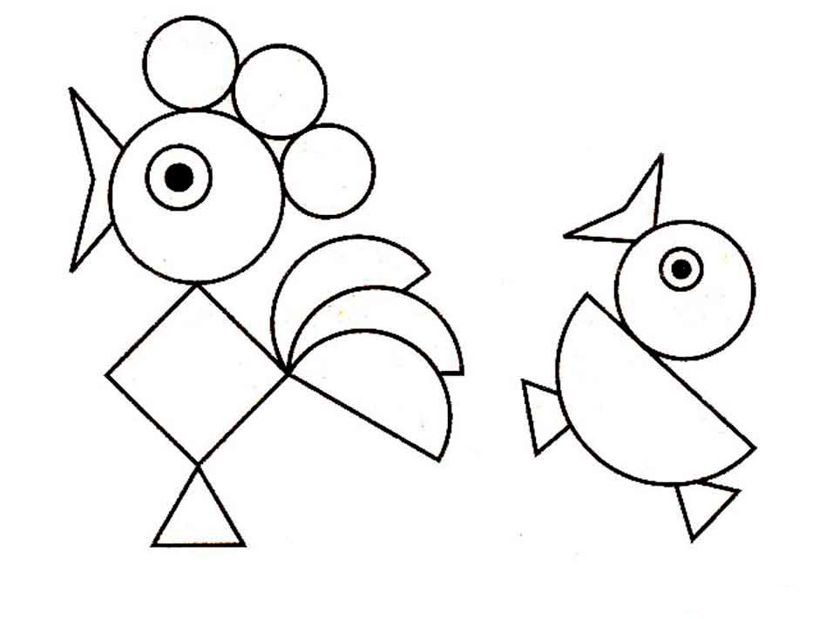
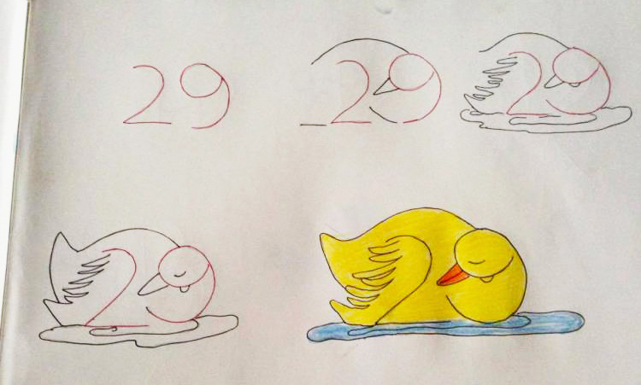
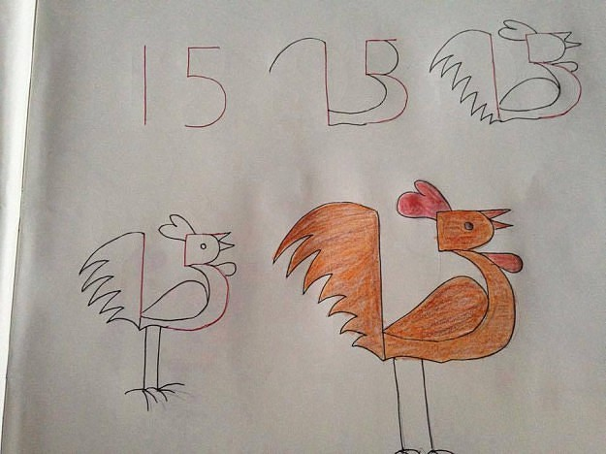
Пример 1
Из геометрических фигур, цифр нарисовать рисунок

Slide 12
Пример 2
Дайте общее название объектам, входящим в одну группу:
а) Гроза, солнечное затмение, снегопад – это..
б)треугольник, круг, прямоугольник – это…
в) 2 и-2; 3 и -3; -1,5 и 1,5 – это…
г) прямая, луч – это…
д) умножение, деление, сложение – это…
По аналогии с первой парой подберите недостающее слово в другой паре:
1) вправо – влево, вверх - …
2) сложение – сумма, деление - …
3) уменьшаемое – вычитаемое, делимое - …
4) квадрат – куб, круг - …

Slide 13
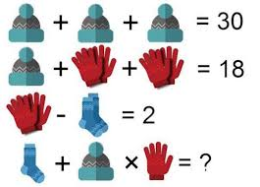
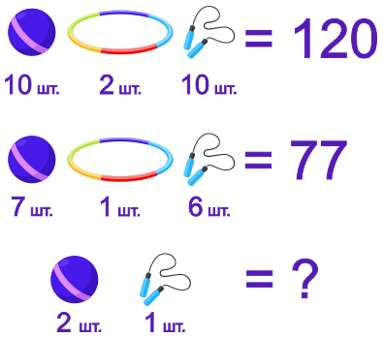
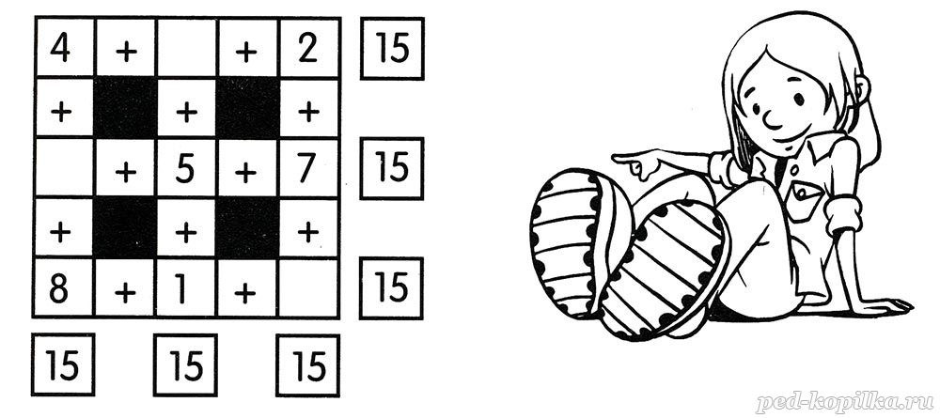
Пример 3
Решение задач – головоломок, ребусов, занимательных задач, задач на смекалку, расшифровка ключей

Slide 14
Пример 4
Интеллектуальные разминки.
Зачеркнуть все буквы, встречающиеся более одного раза, а оставшиеся буквы соединить. Какое число получится?
1. ОДИН ДВА ТРИ СТО СОДА РУЛЬ ИВА. (нуль)
2. ВОСЕМЬ ДВА ТРИ СЕМЬ ПАН ТРАП. (один)
3. ДЕВЯТЬ ПЯТЬ РЕПА ЯР. (два)
4. СТО СОРОК ОДИН ДНО КОД. (три)
5. ЛОНО ПЯТНО НОЛЬ. (пять)
6. ТРИ МИР МЫС МЯЧ КИРКА. (тысяча)

Slide 15
Пример 5
Найдите “лишнее” число:
15; 36; 48; 90; 102.
-3; 3; 0; 5; -5.
4; 32; 128; 152.
24; 51; 96; 60; 310.

Slide 16
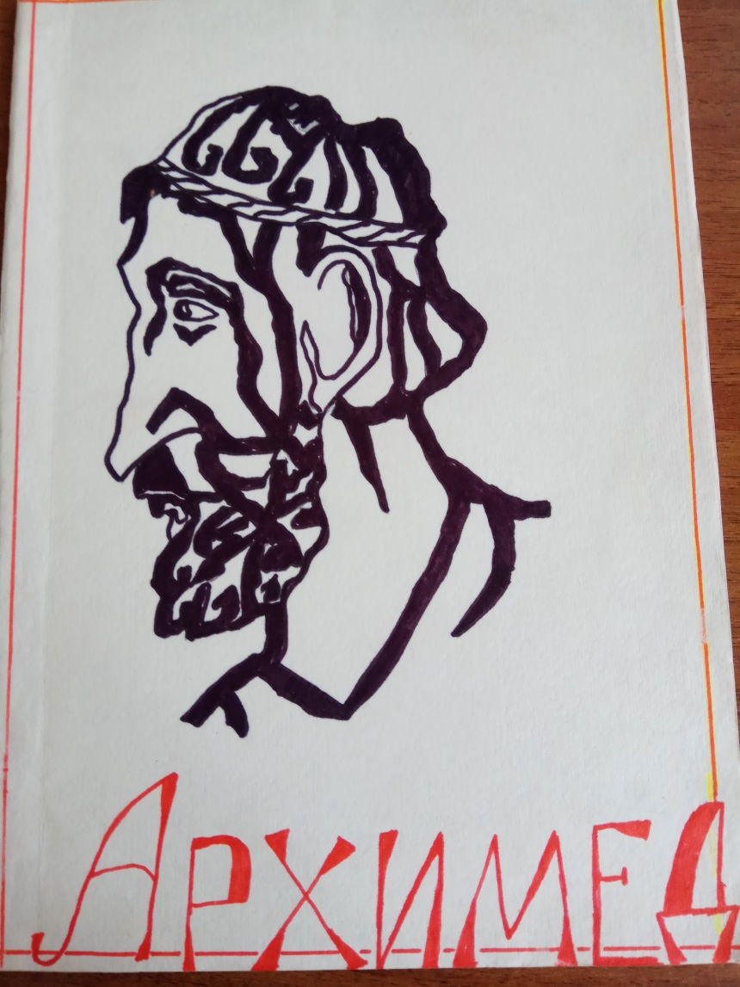
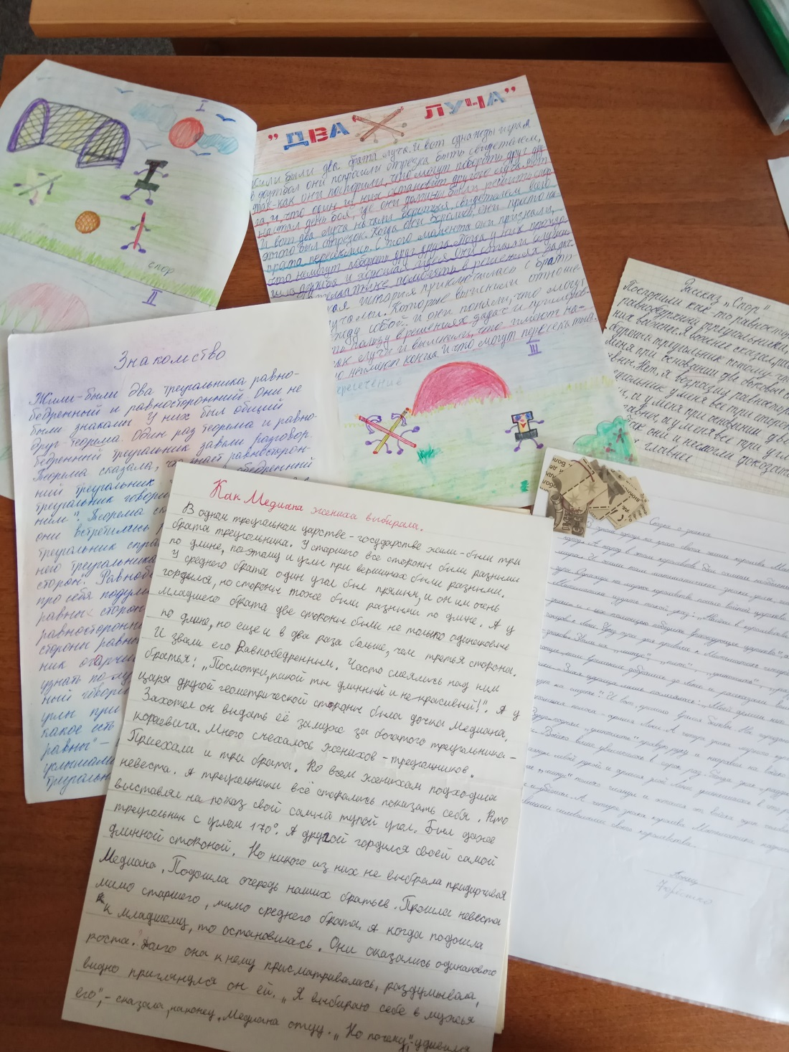
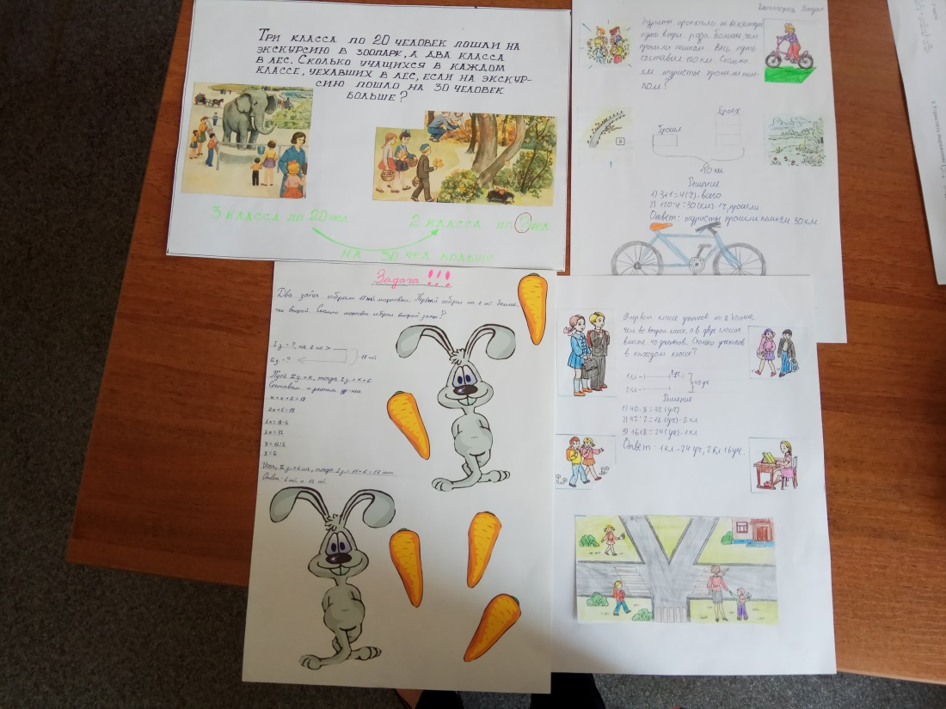
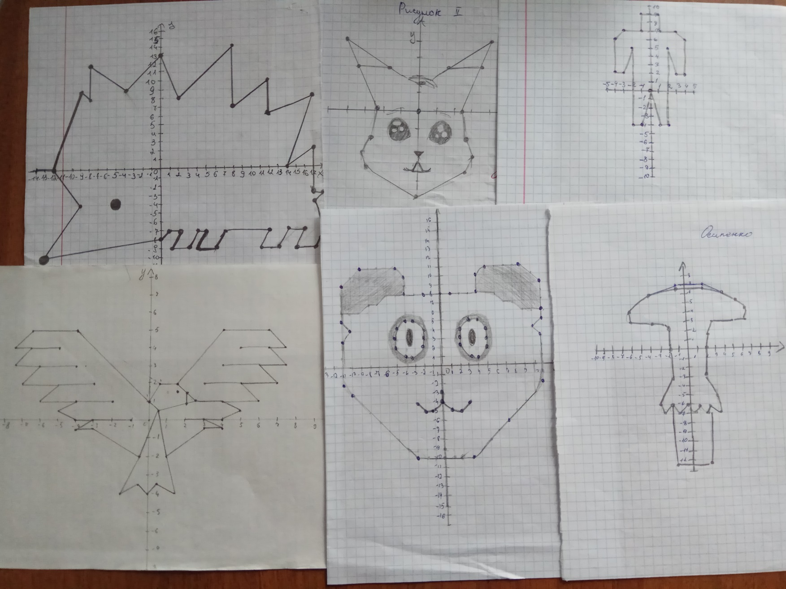
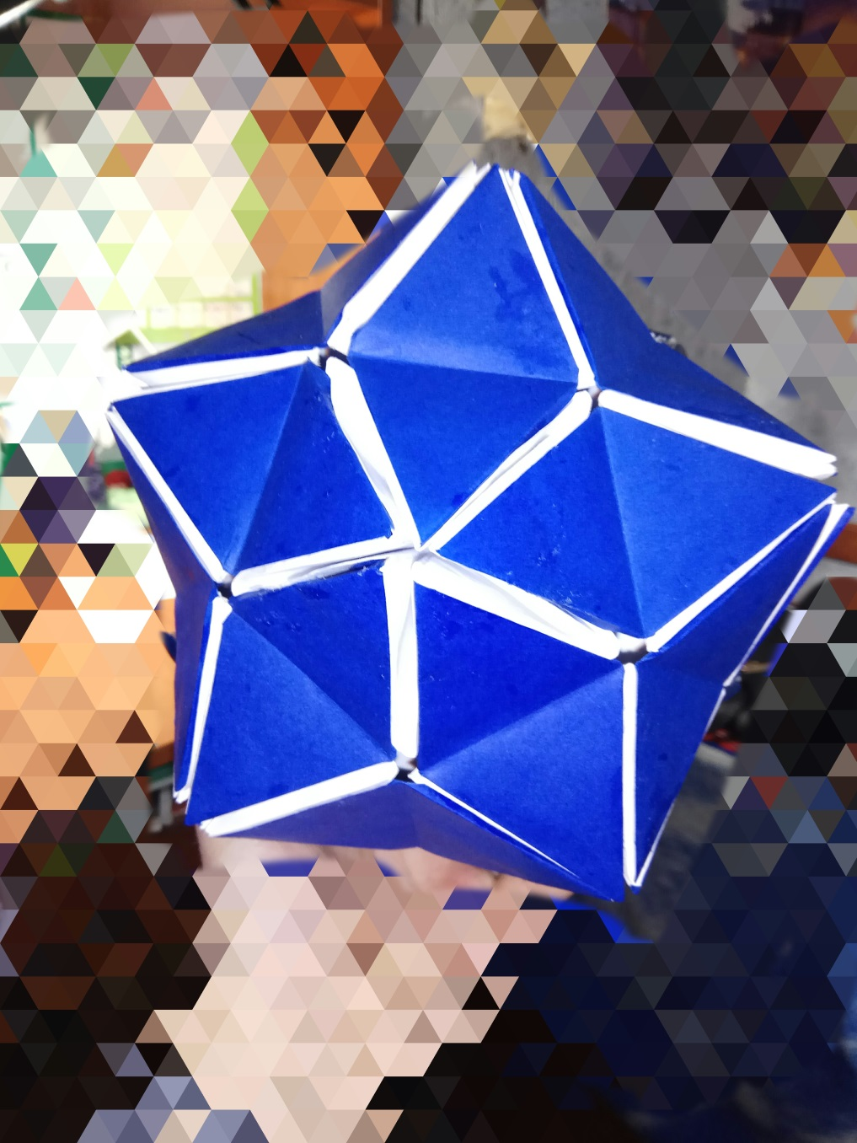
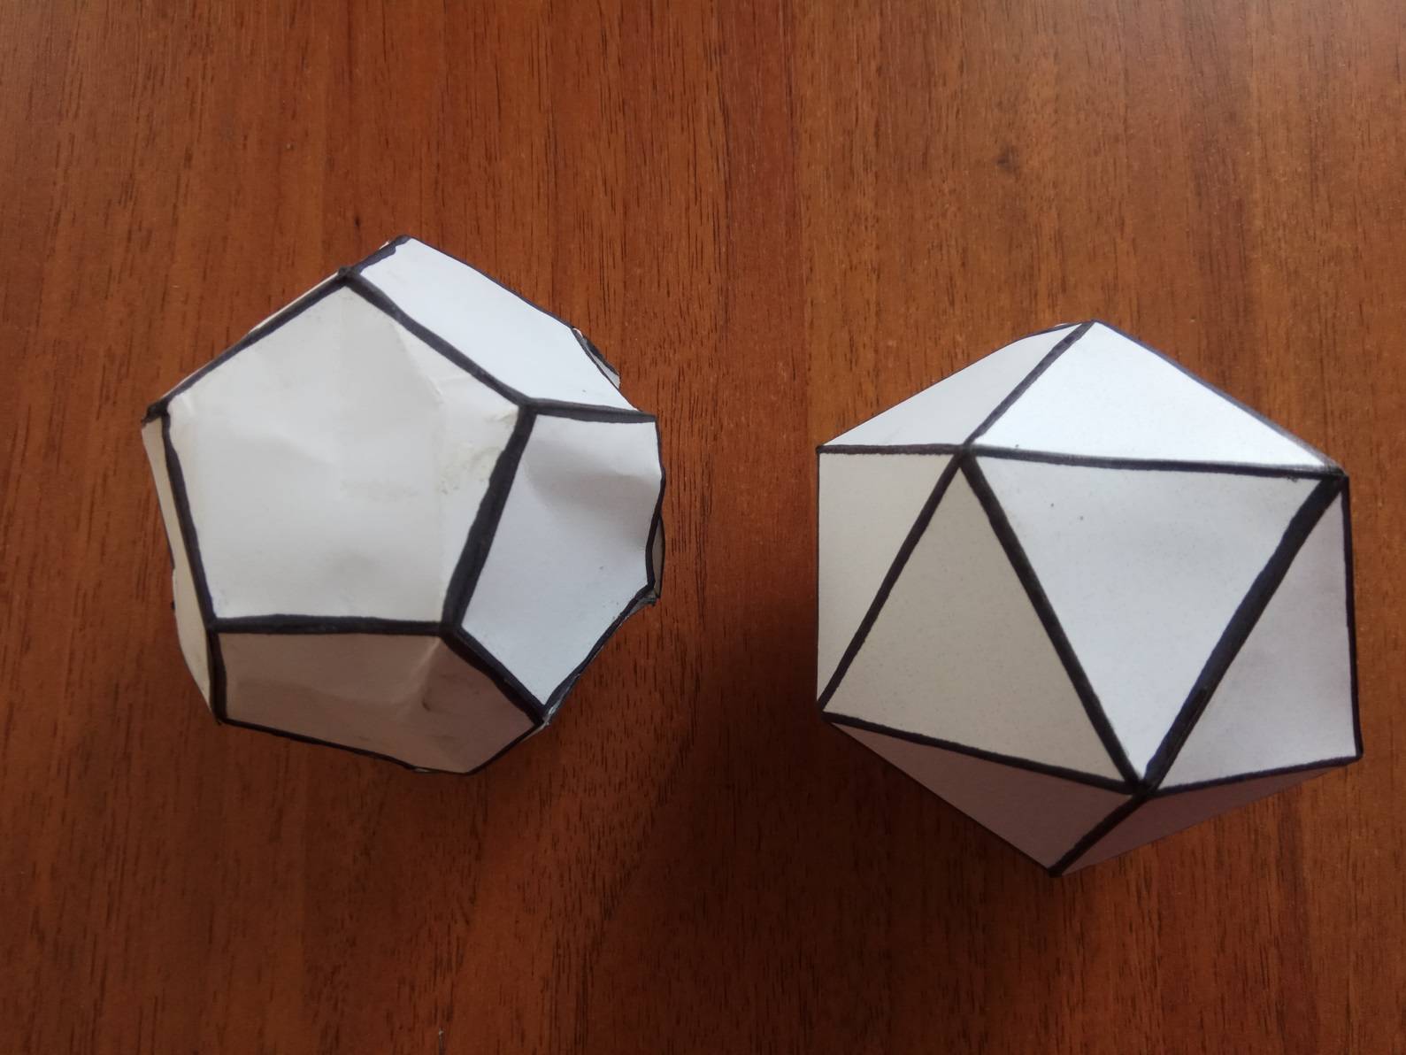
Домашнее задание

Slide 17
Спасибо за внимание.

